Slide 1

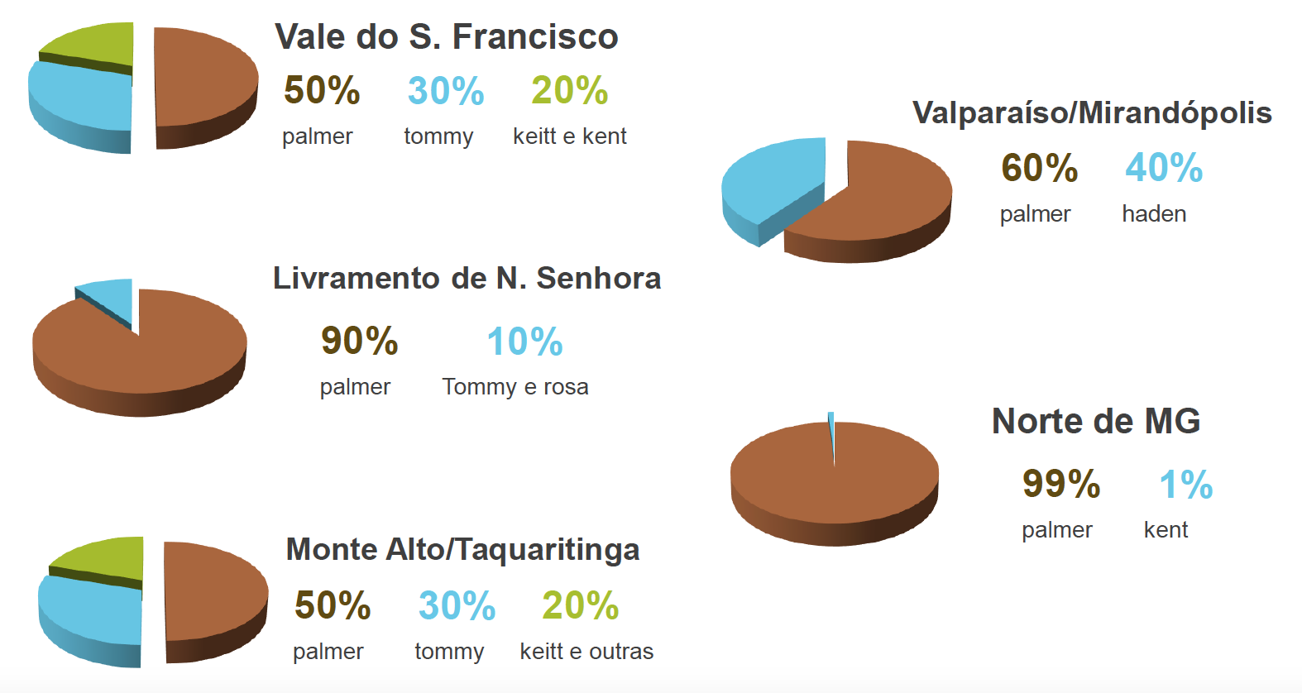
PORCENTAJE DE VARIEDAD POR REGIÓN
Palmer sigue siendo la principal variedad cultivada en todas las regiones productoras; sin embargo, merece destacarse el crecimiento de Keitt y Kent. Tommy Atkins es la variedad más exportada a Estados Unidos, pero presenta una reducción en el área plantada.

